Slide 1
“Cartea-hrană pentru suflet” Proiect educaţional local 2016-2017
Prof. Preda Mihaela- Laura
Prof. Mirea Daniela
Liceul Tehnologic ” Constantin Filipescu”, Caracal

Slide 2
Argument justificare, context (analiză de nevoi) ;
Din perspectiva cercetării fundamentale se poate organiza Curriculum specializat pe categorii de cunoştinţe şi aptitudini ce are ca scop îmbogăţirea si aprofundarea obiectivelor, exersarea activităţilor de învăţare, formarea comportamentelor specifice determinării performanţelor în domenii particulare de studiu, în cazul nostru al limbii si literaturii române.
Proiectul de faţă îşi propune o ”apropiere” a limbii române de elevi printr-o abordare mai ”relaxată” a acesteia, abordare care să ducă la o creştere a rezultatelor obţinute în cadrul orelor de limba şi literatura română la clasă, dar şi în cadrul examenelor nationale şi concursurilor de limba şi literatura română.
Contactul cu biblioteca de la vârsta şcolară este esenţial. Cartea este un izvor nesecat de cunoştinţe şi un mijloc eficient de educaţie. Cărţile, poveştile sunt un punct de plecare pentru dezvoltarea sentimentelor şi a imaginaţiei copilului,deschizându-i accesul la bogăţiile spirituale acumulate de omenire.

Slide 3
Scopul proiectului; Obiectivele specifice ale proiectului
Stimularea creativităţii elevilor prin lectură, îmbunătăţirea pregătirii teoretice în vederea desfăşurării unui proces instructiv-educativ de calitate în scopul dezvoltării personalităţii copilului, dar şi dezvoltarea competenţei elevilor de a se exprima cursiv şi coerent, atât în scris cât şi oral.
O1 - Conştientizarea rolului lecturii în dezvoltarea personalităţii umane a celor 40 de elevi;
O2 - Dezvoltarea competenţelor generale şi specifice în predarea limbii şi literaturii române, pe parcursul a 7 luni;
O3 - Promovarea capacităţilor creatoare a 40 de elevi pe parcursul a 6 luni;
O4 - Diseminarea rezultatelor proiectului în 10 unităţi şcolare, într-un interval de 6 luni.

Slide 4
Descrierea grupului ţintă căruia i se adresează proiectul
- elevii Liceului Tehnologic “Constantin Filipescu”Caracal, Olt,
- cadrele didactice ;
INIŢIATORI/COORDONATORI/ORGANIZATORI PROIECT:
Prof. Preda Mihaela Laura - Liceul Tehnologic “Constantin Filipescu” Caracal, Olt
Prof. Mirea Daniela - Liceul Tehnologic “Constantin Filipescu” Caracal, Olt
Beneficiarii direcţi şi indirecţi;
Beneficiari directi - 40 de elevi înscriși in clasele V-XI
Beneficiari indirecti:
- familiile acestor elevi
- membrii comunităţii (1137 persoane)
- personalul angajat al scolii (50 persoane- personal didactic, didactic-auxiliar, nedidactic)
Durata proiectului: 7 luni

Slide 5
Activităţi propuse, în ordinea în care se vor desfăşura
1.Stabilirea tematicii propuse spre abordare elevilor participanţi la proiect.
2. Confecţionarea unor cărţi personalizate şi expoziţii cu acestea
3.„Eminescu - poet nepereche”
4.Cerc de limba şi literatura română
5.Caracterizări de personaje, dramatizări, descrieri, eseuri;
6. Ziua Internaţională a Cărţii şi a Drepturilor de Autor (23 aprilie)
7.Evaluarea rezultatelor
8.Diseminarea rezultatelor

Slide 6
Descrierea activităţii principale;
Cercul de limba şi literatura română, desfăşurat săptămânal, pe perioada proiectului, presupunând întâlniri de o oră, realizată de către cadrele didactice implicate în proiect şi elevii claselor V-XI. Tematica întâlnirilor este următoarea:
-Analiză pe text;
-Recuperarea unor noţiuni predate;
-Dezbaterea unor probleme legate de normele limbii române;
-Pregatire suplimentară pentru examene naţionale.

Slide 7
Rezultate calitative și cantitative aşteptate ca urmare a implementării proiectului
a) Evaluare cantitativă :
Numărul de şcoli care implementează proiectul
Numărul de parinti participanti la proiect
Date statistice cu privire la cresterea numarului de parinti care mentin legatura cu scoala, la optimizarea relatiei parinte - copil, ca urmare a derulării proiectului;
b) Evaluare calitativă:
Gradul de implicare a parintilor si elevilor la proiect
Gradul de indeplinire a obiectivelor
Gradul de participare a şcolilor în proiect

Slide 8
Modalităţi de monitorizare şi de evaluare ale proiectului
Chestionare şi fişe de evaluare
Autoevaluarea activităţilor
Sondaje de opinie în rândul elevilor, profesorilor, părinţilor, tutorilor
Portofolii
Dezbateri, exemple de bună practică
Fotografii, filme, pliante, afişe etc
Evaluare internă a proiectului (coerenţă scop – obiective - activităţi – metode – evaluare - indicatori): Analiza SWOT, chestionar de evaluare, exemple de bune practici, mese rotunde
Evaluare externă a proiectului (indicatori)
Chestionar de evaluare a proiectului adresat partenerilor educationali

Slide 9
Activităţi de promovare/mediatizare şi de diseminare pe care intenţionaţi să le realizaţi în timpul implementării proiectului
alcătuirea unui portofoliu care să cuprindă documentaţia proiectului, creaţii ale copiilor, albume de fotografii, înregistrări video;
popularizarea rezultatelor în sesiuni de comunicări, comisii metodice la nivel de unitate;
realizarea unei expoziţii la nivelul unităţii organizatoare.

Slide 10
Parteneri implicaţi în proiect
Centrul Cultural Caracal-Biblioteca Virgil Carianopol,
Caracal, Str. Iancu Jianu nr. 18A, Olt,
Tel. 0249 511 083, 0766 227 966, 0745770592
E-mail: caracal.biblioteca@yahoo.com
Reprezentant/ Persoana de contact: Oprea Liliana
Biblioteca Liceului Tehnologic „C. Filipescu”
Bibliotecar: Antia Adriana

Slide 11
Diagrama Gantt a activităților
Obiectiv | Activitate | XI | XII | I | II | III | IV | V | Responsabili
O1 Conştientizarea rolului lecturii în dezvoltarea personalităţii umane a celor 40 de elevi; | Stabilirea tematicii propuse spre abordare elevilor participanţi la proiect. |  |  |  |  |  |  |  | Preda Mihaela Laura
 | Ziua Internaţională a Cărţii şi a Drepturilor de Autor (23 aprilie) |  |  |  |  |  |  |  | Mirea Daniela
O2 - Dezvoltarea competenţelor generale şi specifice în predarea limbii şi literaturii române, pe parcursul a 7 luni; | „Eminescu - poet nepereche” |  |  |  |  |  |  |  | Preda Mihaela Laura
 | Cerc de limba şi literatura română |  |  |  |  |  |  |  | Mirea Daniela Preda Mihaela Laura
O3 - promovarea capacităţilor creatoare a 40 de elevi pe parcursul a 6 luni; | Caracterizări de personaje, dramatizări, descrieri, eseuri; |  |  |  |  |  |  |  | Mirea Daniela
 | Confecţionarea unor cărţi personalizate şi expoziţii cu acestea |  |  |  |  |  |  |  | Preda Mihaela Laura
O4 - Diseminarea rezultatelor proiectului în 10 unități școlare, într-un interval de 6 luni | Evaluarea rezultatelor |  |  |  |  |  |  |  | Mirea Daniela
 | Diseminarea rezultatelor |  |  |  |  |  |  |  | Preda Mihaela Laura Mirea Daniela

Slide 12
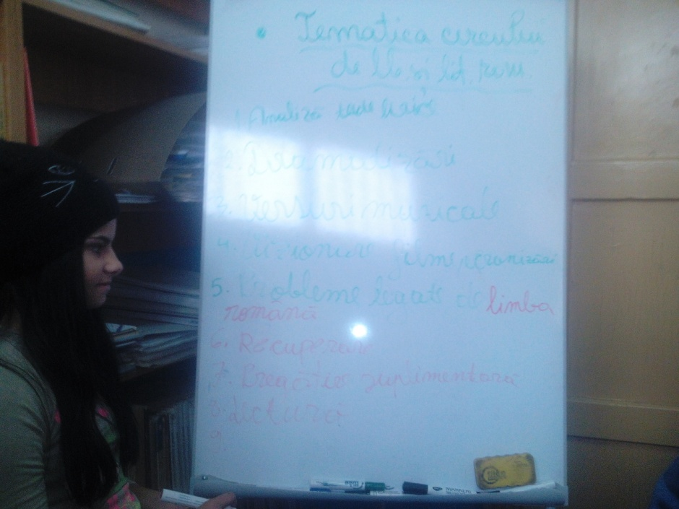
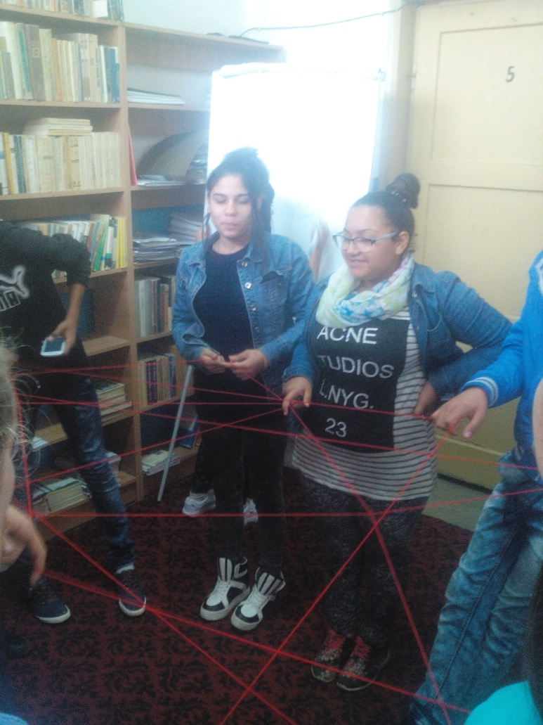
Stabilirea tematicii propuse spre abordare elevilor participanţi la proiect-Pânza de păianjen

Slide 13
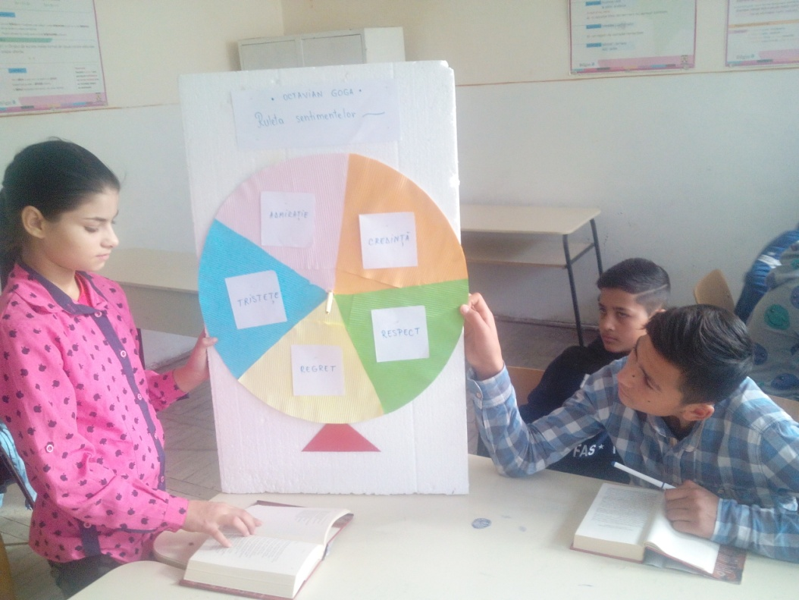
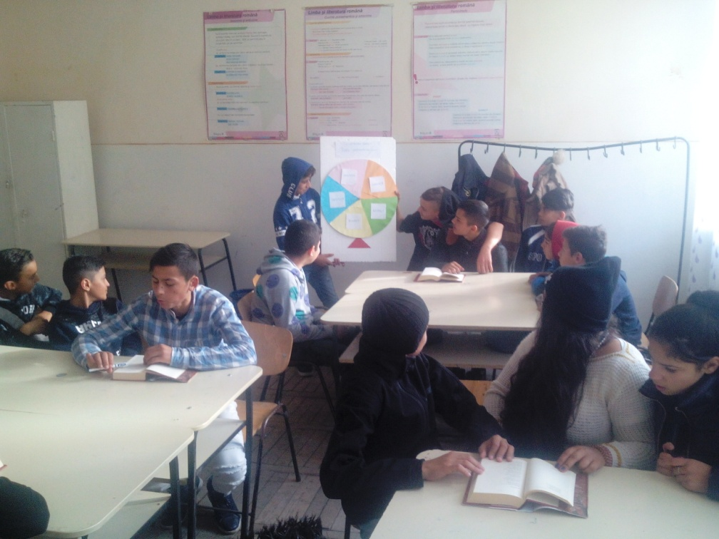
Cerc de limba şi literatura română
Roata sentimentelor-Octavian Goga

Slide 14
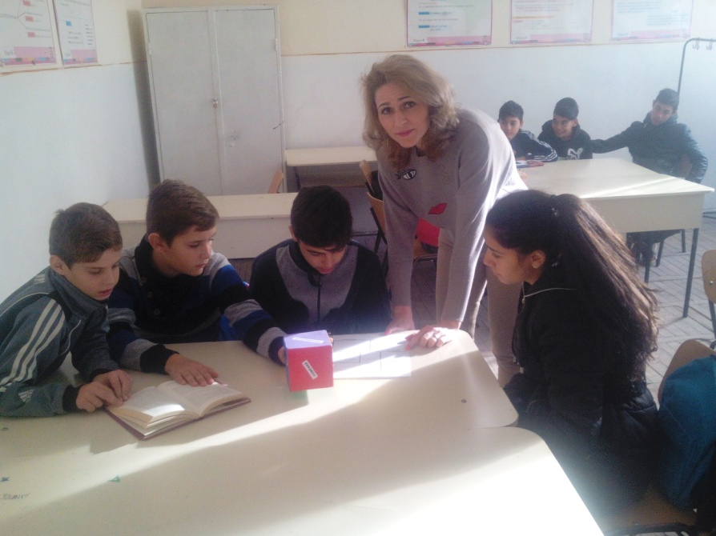
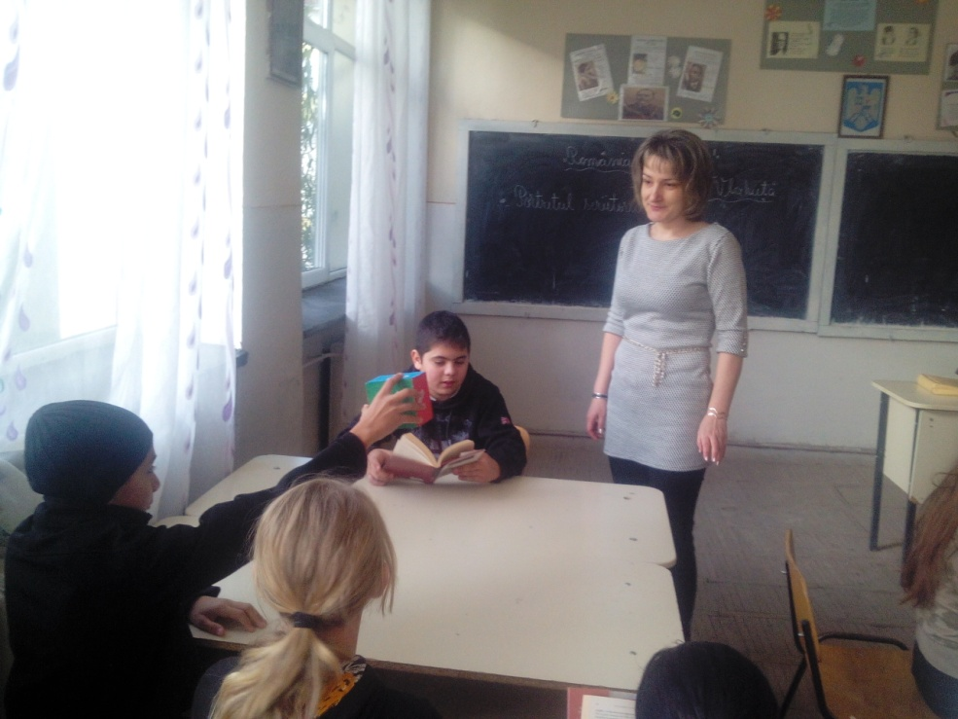
Cerc de limba şi literatura română
Cubul-Alexandru Vlahuță, România pitorească

Slide 15
CLASIC ŞI MODERN ÎN PROCESUL DE PREDARE-ÎNVĂŢARE A LIMBII ŞI LITERATURII ROMÂNE-referat
Şcoala a reprezentat dintotdeauna o etapă importantă, atât în educaţia, cât şi în formarea individului. Deşi de-a lungul timpului tehnologia s-a dezvoltat, mijloacele şi metodele de predare au ţinut întodeauna pasul.
Ce înseamnă de fapt clasic?
Un cadru clasic reprezintă acelaşi cadru în care au învăţat şi generaţiile trecute. Acesta se referă la o clasă în care elevii stau câte doi în bancă, aşezaţi pe rânduri paralele în faţa unui profesor .
Cum ar arata o şcoală modernă ?
Elevii sunt pretutindeni în clasă.
Ei se grupează / sunt grupaţi potrivit opţiunilor de studiu şi resurselor asigurate de profesor. Elevii privesc unii la alţii, faţă în faţă. Ei comunică. Toţi au şansa dialogului efectiv. În parteneriat cu profesorul ei vor găsi răspunsurile.

Slide 16
procesul de predare-învățare al limbii și literaturii române trebuie să se adapteze. Iată câteva exemple de aplicații ale școlii moderne care pot fi folosite:
AeL Educaţional nu este doar software, ci un instrument de lucru util pentru elevi şi pentru profesori deopotrivă.
• AeL facilitează înţelegerea materiilor predate şi creşte eficienţa învăţării.
• AeL Educaţional este prietenos ca interfaţă şi structură, flexibil şi uşor de transpus în orice limbă.
• AeL Educaţional este o platformă modernă de eLearning pentru că nu necesită prezenţa fizică a elevului în sala de curs. Acesta poate studia şi exersa atât la şcoală, cât şi acasă.
Bibliotecile şcolare şi centrele de documentare şi informare (CDI)
• Centrul de documentare şi informare (CDI) este definit oarecum similar, ca fiind: „centru de resurse pluridisciplinare, care oferă elevilor, cadrelor didactice şi comunităţii locale un spaţiu de formare, comunicare şi informare, un laborator de experimentare a noilor tehnologii educaţionale, un loc de cultură, deschidere şi integrare."

Slide 17
chat room
La ora de limba română, se poate favoriza utilizarea mesajelor instante, similare comunicării prin chat room, prin care elevii pot să comunice unii cu ceilalţi şi în afara clasei; primesc reacţii cu privire la produsele la care lucrează; exersează comunicarea utilizând limbajul scris; se implică în discuţii interactive, la distanţă; lucrează împreună la un proiect, în timp real, în grupuri sau perechi; schimbă informaţii bazate pe text, documente şi alte resurse. Publicaţiile electronice – afişe, prezentări, publicaţii (broşuri, buletine informative, ziare), site-uri sau bloguri create de elevi pe parcursul unei unităţi de învăţare reprezintă un exemplu de integrare creativă a tehnologiilor informatice şi comunicaţionale în procesul de predare-învăţare-evaluare.

Slide 18
proiectul
Învăţarea pe bază de proiect reprezintă o nouă abordare a actului educaţional, o revalorizare a dimensiunii formative a educaţiei. Noua perspectivă conferă elevului atribuţii manageriale în privinţa propriei învăţări, promovând independenţa în învăţare, gândirea critică, învăţarea în contextul lumii reale, cu scopul declarat de a induce educaţia permanentă.
Învăţarea bazată pe proiect presupune implicarea celor ce învaţă în activităţi individuale şi collaborative, în scopul explorării problemelor lumii reale. Problemele complexe ale societăţii cărora educabilul trebuie să le facă faţă, presupun combinarea activă a achiziţiilor fundamentale (citit, scris, calcul matematic) cu abilităţile specifice erei digitale, precum munca în echipă, rezolvarea de probleme, colectarea de date, managementul timpului, sintetizarea informaţiilor sau abilităţi de utilizare a tehnicilor informatice şi de comunicare. Deţinând competenţe într-o asemenea combinaţie, educabilii au toate şansele de a deveni manageri ai propriului proces de învăţare. Reforma educaţională, prin implementarea metodei proiectului, permite dobândirea de către copil a unor deprinderi şi abilităţi prin care, ulterior, se poate realiza înţelegerea şi producerea unor raţionamente autentice, devenind astfel participanţi activi în viaţa comunităţii. Se face astfel trecerea de la modelele tradiţionale, care limitează uneori realizarea cunoaşterii, la cunoaşterea în cadrul unei cercetări practice care le oferă copiilor posibilitatea de a exploata în profunzime domenii noi, de a acumula cunoştinţe în mod independent şi de a dezvolta competenţe precum creativitatea, spiritul de iniţiativă, capacitatea de a comunica şi de a lucra în echipă.

Slide 19
Metode moderne
Metodele moderne sunt, în esenţă, direcţii noi, metodologice în explorarea universului cunoaşterii. Aceste noi direcţii corespund principiilor educaţiei noi, ştiinţifice, şcolii active, contemporane. Criteriile metodologice noi se materializează în conţinutul şi tehnologia metodelor clasice, tradiţionale. Acestea le înnobilează conţinutul, înlătură verbalismul, creează activismul, solicită elevul în procesul cunoaşterii, creează satisfacţii şi împliniri în cooperaea sa cu profesorul, în dobândirea sistemului de cunoştinţe, priceperi, deprinderi.
Metodele active sunt metodele operatorii, cele care conduc la suscitarea și realizarea efectivă a operaţiilor de gândire, cele care prin excelenţă devin adecvate şi favorabile dezvoltării unui constructivism operatoriu.

Slide 20
Studiu de caz
Părerile elevilor
„ Şcoala tradiţionala :
- mult prea rigida,strictă
- oferă prea multe informaţii
- elevii trebuie să înveţe mult
- nu este dotată cum ar trebui
Şcoala modernă :
- mai eficientă decât cea tradiţională
- elevii învată logic şi nu mai tocesc informaţiile
- are diferite dotari care ajută elevii ( laptopuri , videoproiectoare , laboratoare)
Concluzie
Dintr-un număr de 30 de elevi au reieşit următoarele :
În urma studiului a rezultat faptul că se doreşte un echilibru între şcoala tradiţională şi şcoala modernă, înglobându-se caracteristici dintr-una la cealaltă. Totodată şi dotările se regăsesc ca principale unelte pentru o educaţie mai bună. Deşi şcoala virtuală este o variantă preferată de unii dintre elevi, aceasta nu o va putea înlocui pe cea reală.

